Slide 1
Desarrollo de una aplicación Android para la gestión de un huerto domótico
Realizado por: Xavier Ledesma Pons
Consultor: Pau Dominkovics Coll
Universitat Oberta de Catalunya
Trabajo final de máster

Slide 2
INDICE
Introducción
Objetivos
Estructura del sistema
Funcionalidad de la aplicación
Aspectos claves del desarrollo
Conclusiones
INTRODUCCIÓN
ESTRUCTURA DEL SISTEMA
FUNCIONALIDAD
ASPECTOS CLAVE
CONCLUSIONES
INDICE
OBJETIVOS

Slide 3
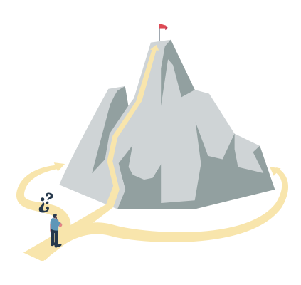
INTRODUCCIÓN
¿DE DÓNDE NACE LA IDEA DEL PROYECTO?
INTRODUCCIÓN
ESTRUCTURA DEL SISTEMA
FUNCIONALIDAD
ASPECTOS CLAVE
CONCLUSIONES
INDICE
OBJETIVOS

Slide 4
INTRODUCCIÓN
Aplicación para gestionar el riego automático de un huerto.
Obtención de datos del entorno.
Solución escalable.
Enfocada a usuarios particulares y personales.
INTRODUCCIÓN
ESTRUCTURA DEL SISTEMA
FUNCIONALIDAD
ASPECTOS CLAVE
CONCLUSIONES
INDICE
OBJETIVOS

Slide 5
OBJETIVOS
Gestión de usuarios para entornos centralizados.
Instalación de diversos equipos de control.
Instalación de sensores y actuadores.
Personalización de las rutinas de riego.
INTRODUCCIÓN
ESTRUCTURA DEL SISTEMA
FUNCIONALIDAD
ASPECTOS CLAVE
CONCLUSIONES
INDICE
OBJETIVOS

Slide 6
OBJETIVOS
Exportación e importación de configuraciones.
Visualización de logs del sistema.
Visualización de datos del entorno.
Interfaz sencilla e intuitiva.
INTRODUCCIÓN
ESTRUCTURA DEL SISTEMA
FUNCIONALIDAD
ASPECTOS CLAVE
CONCLUSIONES
INDICE
OBJETIVOS

Slide 7
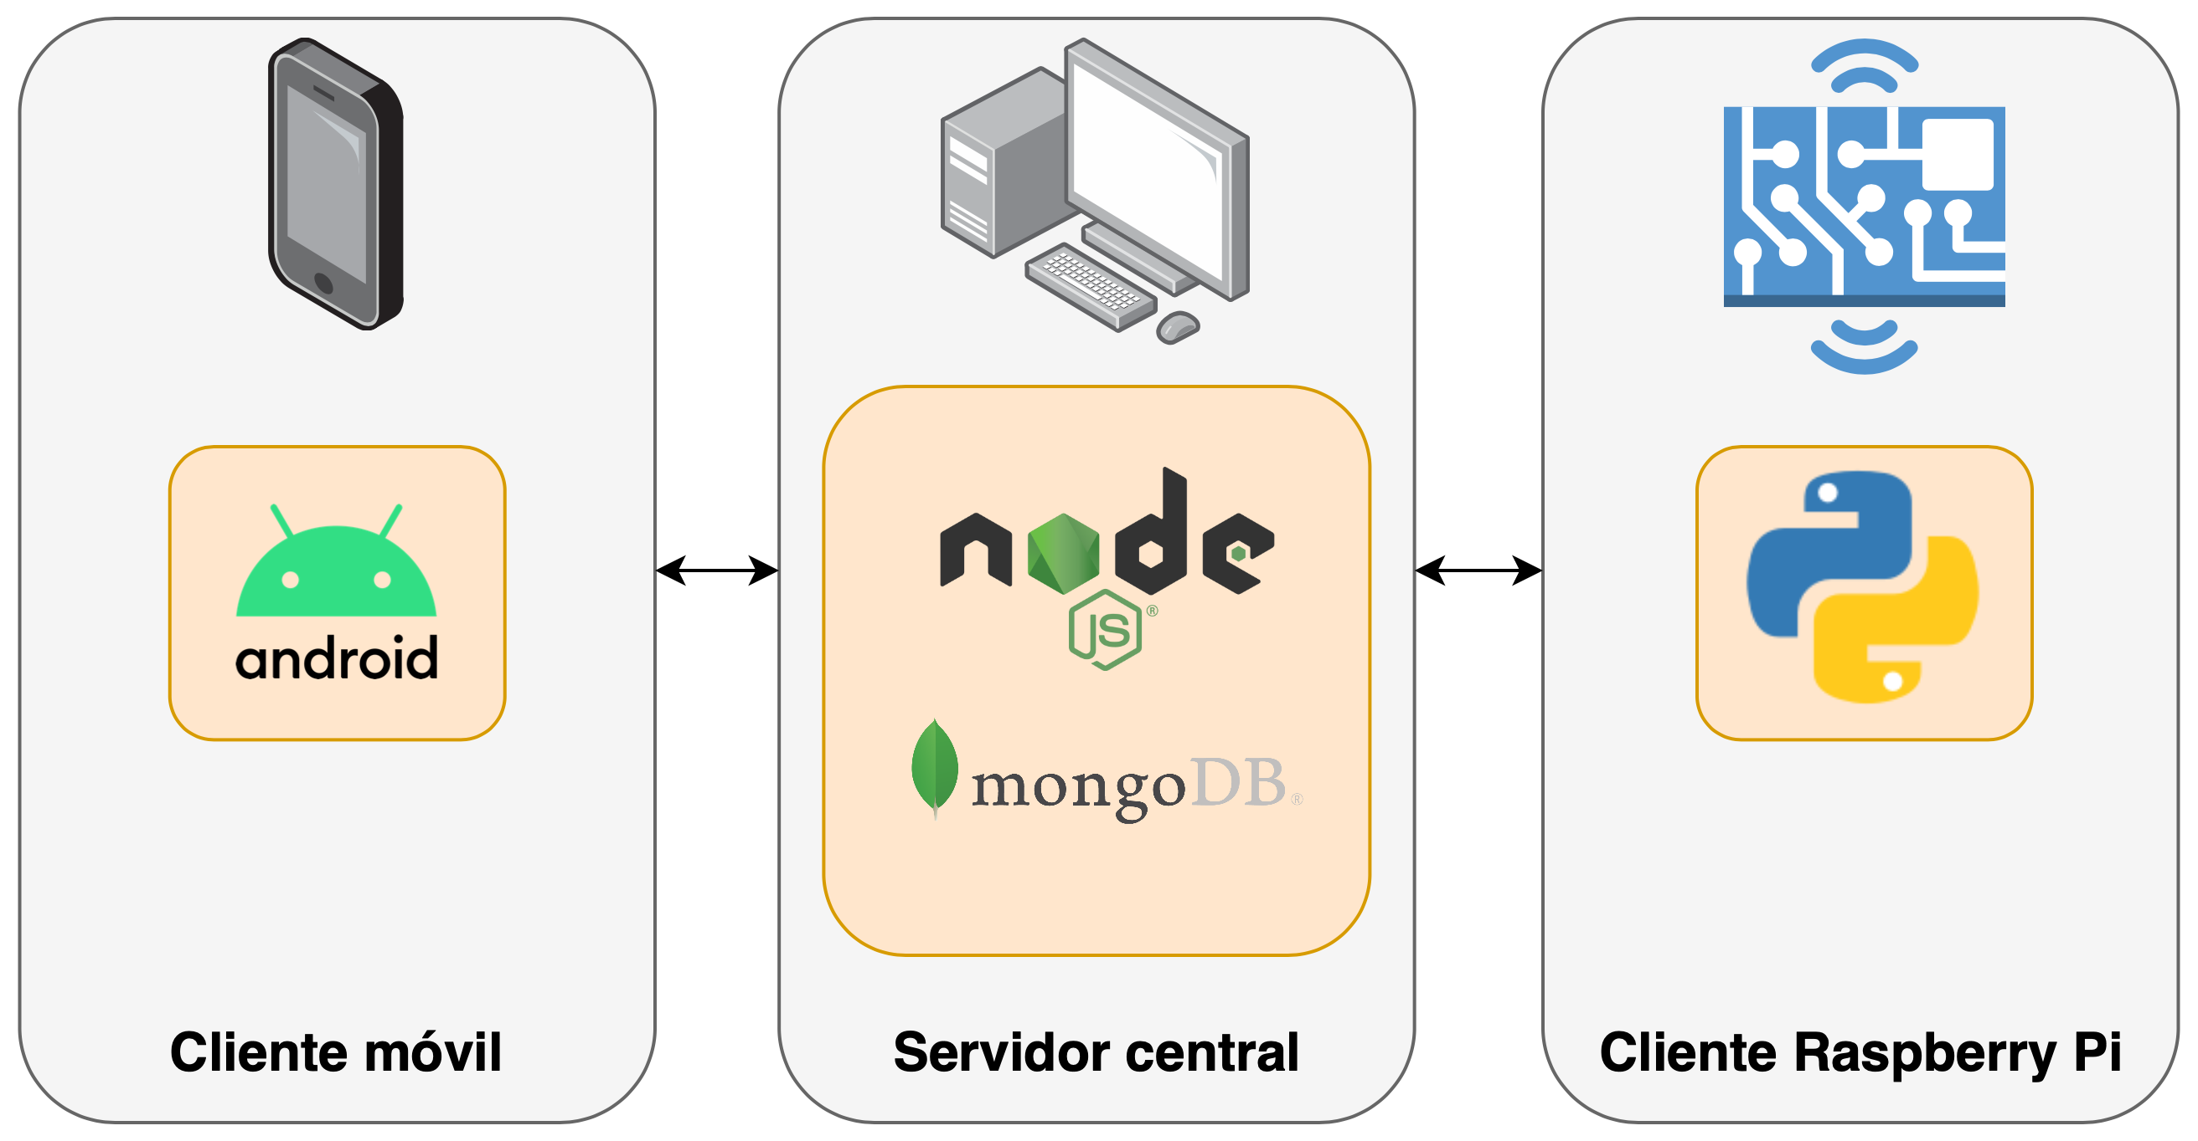
ESTRUCTURA DEL SISTEMA
INTRODUCCIÓN
ESTRUCTURA DEL SISTEMA
FUNCIONALIDAD
ASPECTOS CLAVE
CONCLUSIONES
INDICE
OBJETIVOS

Slide 8
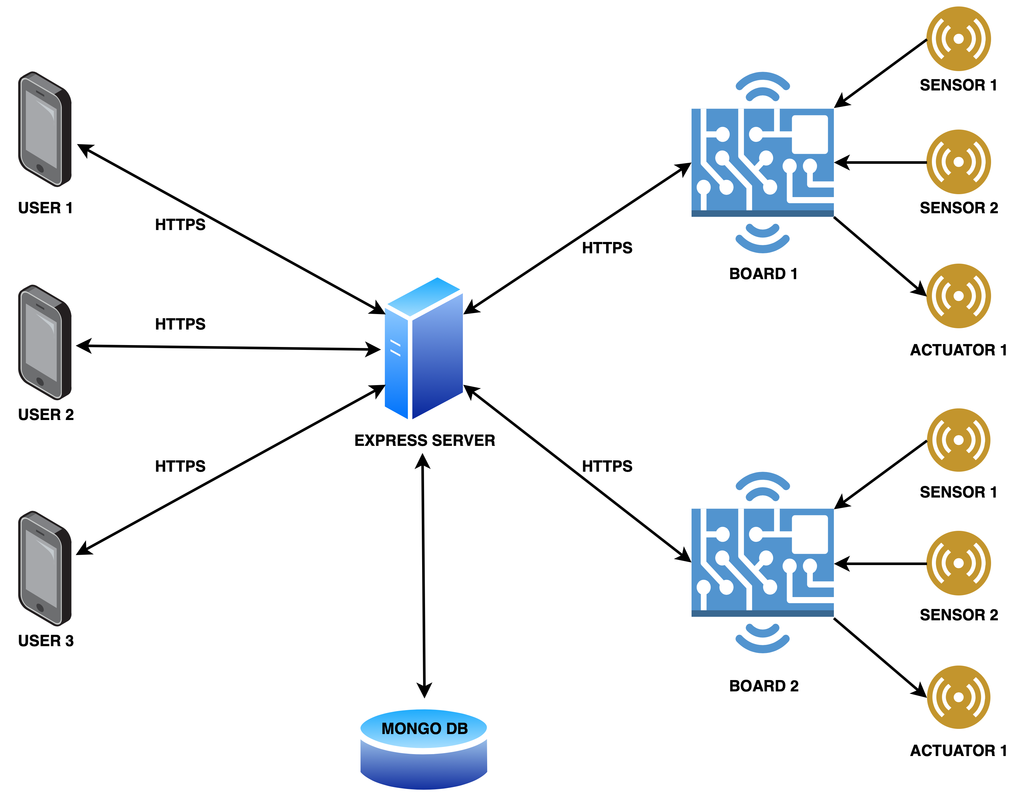
ESTRUCTURA DEL SISTEMA
Comunicación de la aplicación y las placas con el servidor central usando HTTPS.
Comunicación de las placas con los sensores y actuadores a través de GPIO físicos.
INTRODUCCIÓN
ESTRUCTURA DEL SISTEMA
FUNCIONALIDAD
ASPECTOS CLAVE
CONCLUSIONES
INDICE
OBJETIVOS

Slide 9
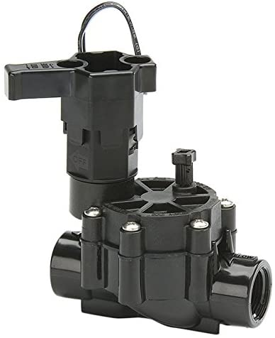
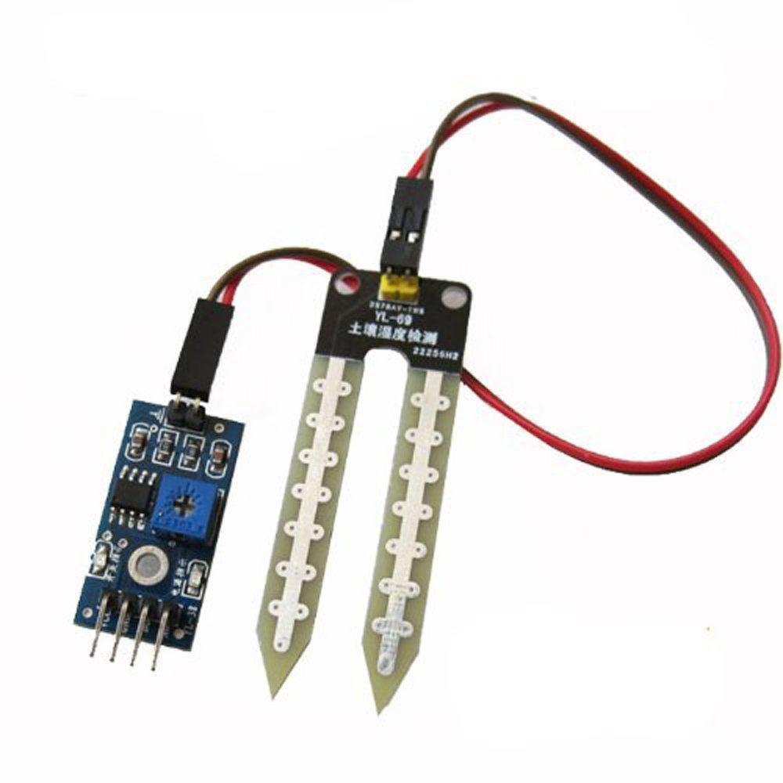
ESTRUCTURA DEL SISTEMA
Raspberry Pi
Sensor de
temperatura
Sensor de
humedad
Electroválvula
de riego
INTRODUCCIÓN
ESTRUCTURA DEL SISTEMA
FUNCIONALIDAD
ASPECTOS CLAVE
CONCLUSIONES
INDICE
OBJETIVOS

Slide 10
FUNCIONALIDADES
FUNCIONALIDADES PRINCIPALS
Gestión de usuarios.
Gestión de drivers de diferentes placas.
Añadir placas de control al sistema de riego.
Añadir sensores y actuadores al sistema de riego.
Programar rutinas de riego periódicas.
INTRODUCCIÓN
ESTRUCTURA DEL SISTEMA
FUNCIONALIDAD
ASPECTOS CLAVE
CONCLUSIONES
INDICE
OBJETIVOS

Slide 11
FUNCIONALIDADES
FUNCIONALIDADES PRINCIPALS
Programar rutinas de riego basadas en eventos de sensores.
Visualización de logs.
Visualización de datos del sistema en tiempo real.
Eliminación de elementos del sistema.
Exportación e importación de configuraciones.
INTRODUCCIÓN
ESTRUCTURA DEL SISTEMA
FUNCIONALIDAD
ASPECTOS CLAVE
CONCLUSIONES
INDICE
OBJETIVOS

Slide 12
ASPECTOS CLAVE
ESCALABILIDAD
Instalación de la base de datos y el servidor en AWS o Google Cloud.
Necesidad de conexión a internet mínima en placas de control.
Posibilidad de usar módulo SIM para Raspberry.
SEGURIDAD
Uso de JWT para el control de sesiones.
HTTPS (Pendiente).
INTRODUCCIÓN
ESTRUCTURA DEL SISTEMA
FUNCIONALIDAD
ASPECTOS CLAVE
CONCLUSIONES
INDICE
OBJETIVOS

Slide 13
ASPECTOS CLAVE
INFRAESTRUCTURA DE BAJO COSTE
Sensores y actuadores fáciles de encontrar y asequibles.
Incremento de la instalación hardware rápido y sencillo.
INTERFAZ SENCILLA E INTUITIVA
Interfaz intuitiva y guiada.
No se requieren altos conocimientos técnicos.
INTRODUCCIÓN
ESTRUCTURA DEL SISTEMA
FUNCIONALIDAD
ASPECTOS CLAVE
CONCLUSIONES
INDICE
OBJETIVOS

Slide 14
CONCLUSIONES
LINEAS DE FUTURO
Implementar las comunicaciones usando HTTPS.
Añadir un mecanismo de notificaciones para el inicio/parada del riego.
Añadir más idiomas a la aplicación.
Añadir una vista para personalizar el perfil y modificar la contraseña.
Implementar un mecanismo para recuperar la contraseña.
Añadir la posibilidad de compartir por aplicaciones de terceros las configuraciones.
Migrar la aplicación a otras plataformas.
INTRODUCCIÓN
ESTRUCTURA DEL SISTEMA
FUNCIONALIDAD
ASPECTOS CLAVE
CONCLUSIONES
INDICE
OBJETIVOS

